Slide 1


Implementazione di un controllore ad apprendimento iterativo con perdita di dati
Relatrice: prof. Foglietta Chiara
Anno accademico: 2019/2020
Candidato: Caponi Marco
Matricola: 508773

Slide 2
Obiettivo del tirocinio
Studio algoritmo ILC nel momento in cui non ho perdite di informazioni
Presenza di errori randomici che influenzano l’intero sistema
Ottimizzare l’algoritmo per avere l’output desiderato
Rappresentazioni grafiche coerenti con le specifiche
Pag. 1

Slide 3
Perché ILC
E’ umano commettere errori ma è anche umano imparare da tali esperienze
E’ possibile progettare un sistema per implementare tale capacità di apprendimento per sistemi automatici?
Il modello ILC riesce a soddisfare questo problema attraverso istruzioni ripetitive migliorando l’obiettivo di comando ad ogni ciclo iterativo
E’ una metodologia di controllo semplice ed efficace per sistemi automatici di tipo iterativo applicata in ambiti principalmente industriali
Pag. 2

Slide 4
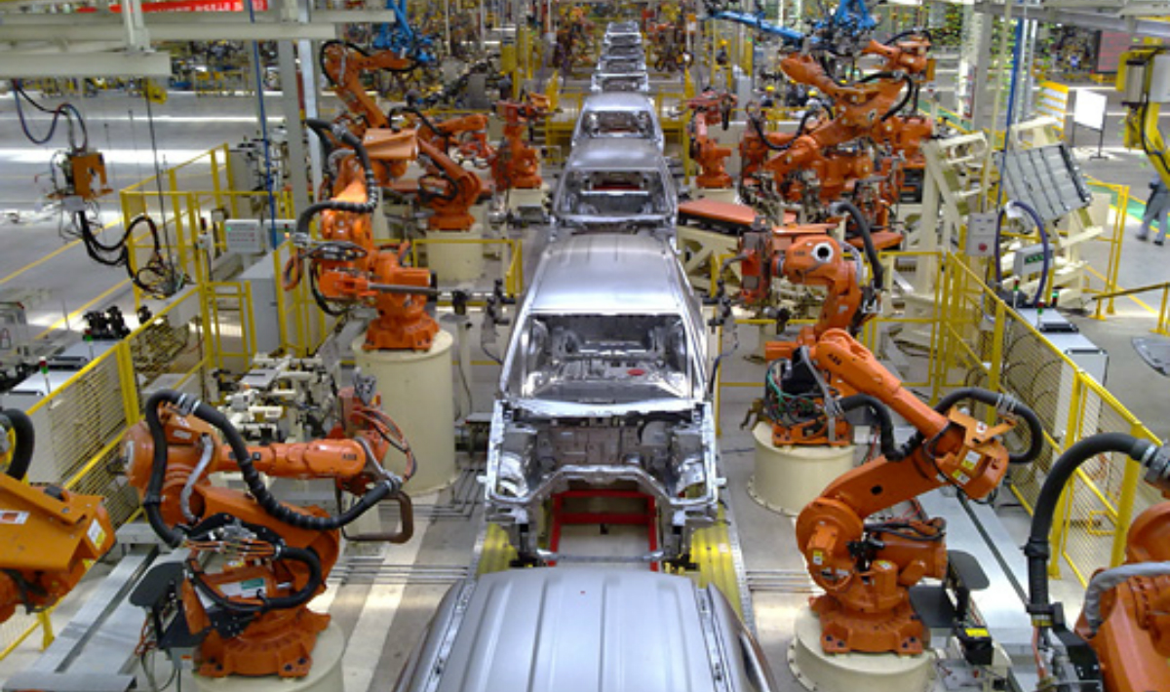
Obiettivi di ILC
Migliorare la precisione dell’impianto
Aumentare l’efficienza di lavoro
Diminuzione del tempo di lavoro per un determinato task
Pag. 3
Notes:
L’obiettivo principale di ILC è quello di attenuare in maniera ottimale gli errori deterministici presenti nel controllore, apprendendo da ogni singolo ciclo iterativo
Scegliamo una strategia d’apprendimento anziché un controllo adattivo o con un controllo con intelligenza artificiale per via della sua semplicità costruttiva, della ripetitività e della sua forte robustezza agli errori.

Slide 5
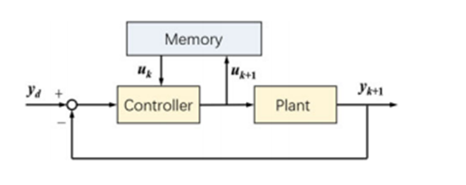
Come funziona
«Un giocatore di basket che tira da una posizione fissa, può migliorare le sue capacità di traiettoria ad ogni tiro che esegue. Dopo ogni tiro, il giocatore osserva la traiettoria e nell’istante successivo l’affinerà per poter fare canestro.»
Quest’aumento di precisione viene effettuata in maniera iterativa sulla base delle precedenti iterazioni
L’aumento di precisione dopo ogni tiro è considerato a ciclo chiuso e generato attraverso la ripetizione e l’apprendimento degli eventi passati.
Struttura di ILC
Pag. 4
Notes:
FORSE AGGIUNGERE UNA SLIDE CON DIFFERENZA CON PID!!!

Slide 6
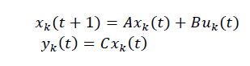
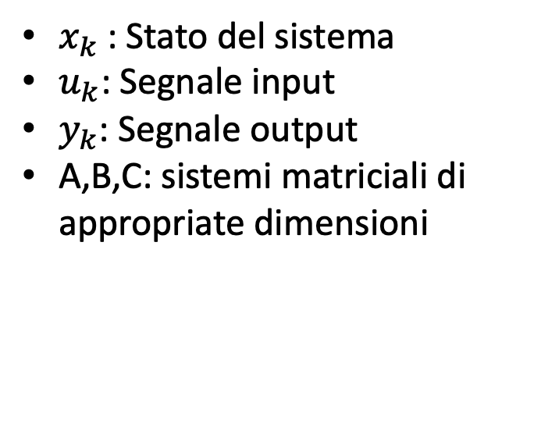
Modello del sistema
Modello lineare tempo discreto – invariante
$x_{k}$: Stato del sistema
$u_{k}$: Segnale input
$y_{k}$: Segnale output
A,B,C: sistemi matriciali di appropriate dimensioni
Differenze con controllore PID
PID generà lo stesso errore di traiettoria per tutte le iterazioni
In PID l’evoluzione degli stati vengono effettuati lungo l’asse temporale
Pag. 5

Slide 7
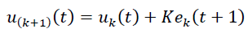
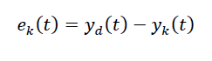
Capacità d’apprendimento
Per apprendere una traiettoria sempre più precisa al passaggio di ogni singola iterazione, ILC fa uso di una legge di aggiornamento adeguata per l’input
Esistono due tipi di update law e si utilizzano a seconda della tipologia di sistema su cui implementare ILC:
Legge di aggiornamento di primo ordine
Legge di aggiornamento di ordine superiore
Legge di aggiornamento di tipo P
Errore di traiettoria
Pag. 6
Notes:
Le leggi di aggiornamento funzionano in maniera ottimale fino a quando non abbiamo una conoscenza completa dell’intero impianto.
Attraverso l’utilizzo di queste leggi, riusciamo a migliorare con successo le successive iterazioni attraverso l’apprendimento degli istanti iterativi precedenti, diminuendo ad ogni passaggio gli errori di tracciamento
L’errore è quindi definito come la differenza tra la traiettoria di riferimento e l’output del sistema e se implementato bene, l’errore tenderà a zero

Slide 8
Perdita di dati
Per simulare l’effettivo errore di traiettoria, utilizziamo una perdita di dati modellata attraverso lo studio dei tre principali modelli utilizzati in ILC:
Random sequence model
Bernoulli variable model
Markov chain model
Pag. 7
Notes:
La perdita o meno di dati per questo tipo di sistemi, può essere assimilato ad uno switch che apre e chiude il canale in maniera puramente randomica. Il valore randomico viene identificato come $γ_{k}\left(t\right) e$ varrà 1 se l’informazione sarà inviata con successo, 0 altrimenti

Slide 9
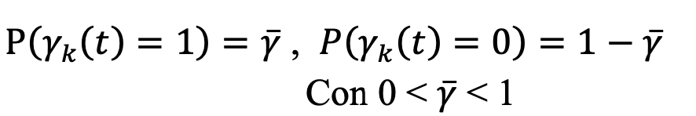
Bernoulli variable model
Il BVM è il modello utilizzato in questa tesi per modellare la perdita di dati, essendo il modello che più si addiceva per le caratteristiche del mio sistema.
Nel BVM la perdita di dati avviene totalmente lungo l’asse di iterazione e la lunghezza della sequenza di pacchetti persi è limitata rispetto agli altri due modelli
Distribuzione di Bernoulli
Pag. 8
Notes:
In questo modello la variabile $γ_{k}\left(t\right)$ è indipendente da ogni istante di tempo t e istante iterativo k.
Notiamo come a livello matematico 𝛾̅ è correlato al data dropout rate (DDR). Infatti, il DDR è uguale a 1-𝛾̅ .
Se 𝛾̅ = 0, implicherà che il sistema è completamento corrotto e inutilizzabile, non ci sono informazioni da poter ricevere dal plant e nessun algoritmo può essere applicato per migliorare le performance di tracciamento.
Se invece 𝛾̅ = 1, ciò implicherà che nessuna perdita di dati inficerà il sistema e potremmo di conseguenza ricevere informazioni utili dal plant

Slide 10
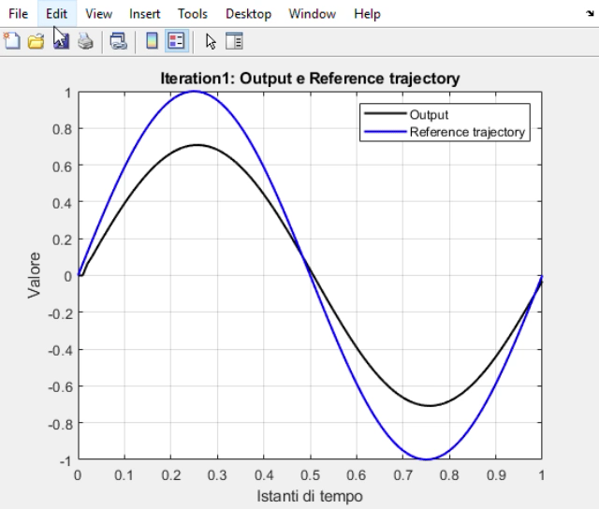
Grafico senza perdita di dati
Reference trajectory: traiettoria desiderata dopo la fine delle 10 iterazioni.
Output: segnale raggiunto a fine di ogni ciclo iterativo.
Pag. 9
Notes:
La fedeltà nel replicare la traiettoria di riferimento dipenderà esclusivamente dalla legge di aggiornamento utilizzata e dal coefficiente di guadagno iniziale impostato.
In questo caso è stato scelto un coeff. di guadagno pari a 0.6.

Slide 11
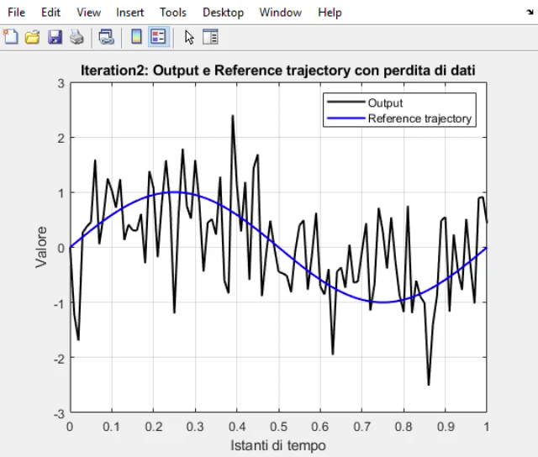
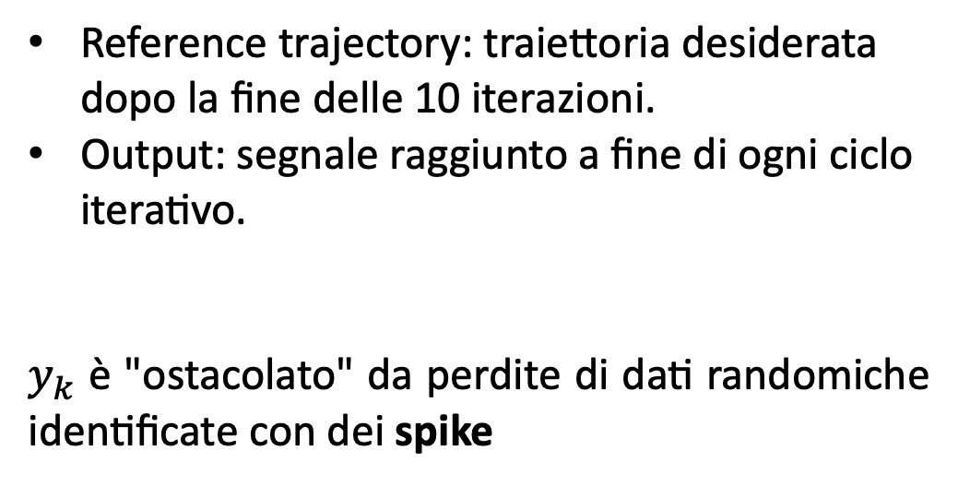
Grafico con perdita di dati
Reference trajectory: traiettoria desiderata dopo la fine delle 10 iterazioni.
Output: segnale raggiunto a fine di ogni ciclo iterativo.
$y_{k}$ è "ostacolato" da perdite di dati randomiche identificate con dei spike
Pag. 10
Notes:
Gli spike rappresentano gli istanti precisi in cui avvengono specifiche perdite di informazione.
Con l’opportuna legge di aggiornamento, l’algoritmo cercherà di compensare tali mancanze apprendendo dagli istanti iterativi precedenti.

Slide 12
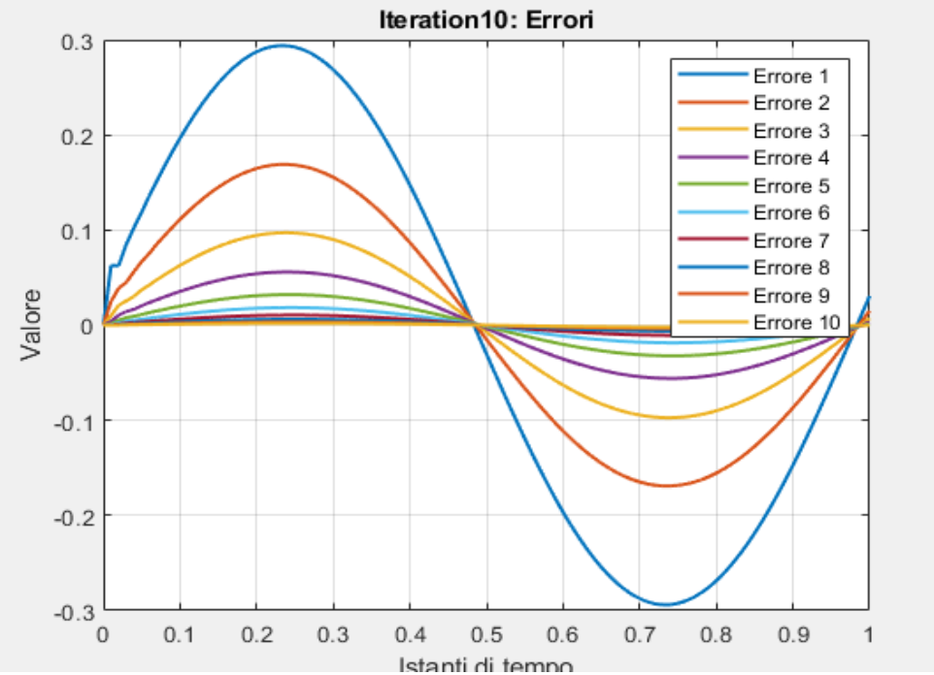
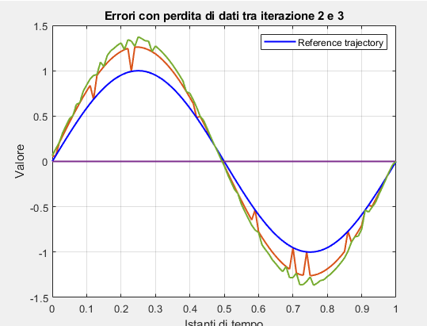
Errori di traiettoria
Pag. 11
Notes:
L’algoritmo cercherà di di creare un output il più quanto simile alla traiettoria di riferimento.
Ad ogni istante iterativo si dovranno compensare le perdite dell’iterazione precedente dovute alla perdita randomica di dati

Slide 13
Conclusioni
Risultati grafici coerenti col modello preso in esame
Negli esempi riportati abbiamo una perdita del 10% circa di dati in dieci istanti iterativi
Utilizzando altri modelli ci aspettiamo risultati differenti
Pag. 12

Slide 14
Grazie per l’attenzione!

